Slide 1
Programacion 2
Dependencia entre clases, igualdad y equivalencia superficial

Slide 2
Repaso relaciones de asociación
En la Programación Orientada a Objetos (POO), las relaciones entre clases son fundamentales para modelar sistemas. Las dos relaciones más comunes son asociación y dependencia.
Asociación
indica que dos clases están relacionadas de forma continua y una clase "tiene" una referencia a la otra. Esto significa que los objetos de una clase contienen o utilizan objetos de otra clase. La asociación puede ser de uno a uno o uno a muchos.
características:
Duración prolongada: El objeto "asociado" puede existir durante toda la vida del objeto principal.
Referencias directas: Un objeto "tiene" una referencia a otro objeto en forma de atributo.

Slide 3
Dependencia entre clases
La dependencia entre clases se produce cuando una clase declara una variable local o un parámetro, o retorna un resultado de otra clase.
Decimos que la relación entre objetos es del tipo usaUn.
Notemos que un caso particular de dependencia se presenta entre la clase tester con la clase que va a ser verificada.
La relación de dependencia indica que un objeto necesita usar otro objeto en algún momento, pero no lo almacena permanentemente como una referencia interna. Es decir, una clase usa a otra clase de manera temporal o puntual.
Características:
Duración corta: El objeto dependiente no se almacena permanentemente, sino que solo se usa en un método o función.
Temporal: La clase "depende" de la otra para realizar una acción en particular, pero no mantiene una referencia a ella una vez que esa acción ha sido ejecutada.

Slide 4
Caso de estudio: Juego de rol simple
Imaginemos un juego de rol básico en el que los personajes puedan luchar entre sí utilizando diferentes tipos de armas. Cada personaje tendrá características únicas como su nombre, vida, ataque y defensa. Además, los personajes podrán equiparse con diversas armas, cada una con sus propios valores de daño y tipo. En el juego también hay cajas sorpresa, que mejoran o empeoran en distinta medida las características del personaje que la abre, es decir, pueden sumar o restar vida, ataque y defensa.

Slide 5
Caso de estudio: Juego de rol simple
En este juego de rol, cada Personaje se identifica por su nombre, y tiene las siguiente características:
Nombre: Identifica al personaje.
Vida: Representa la salud del personaje (comienza en 100 y es el valor máximo).
Ataque: Indica el poder de ataque del personaje (máximo 50).
Defensa: Reduce el daño recibido en combate (máximo 45).

Slide 6
Caso de estudio: Juego de rol simple
Los personajes pueden equiparse con diferentes Armas. Cada arma tiene sus propias estadísticas:
Nombre: El nombre del arma (por ejemplo, espada, arco, hacha).
Daño: Representa cuánto daño inflige el arma.
Tipo: Tipo de arma (por ejemplo, cuerpo a cuerpo, a distancia).
Cada personaje sólo puede tener un arma para atacar.

Slide 7
Caso de estudio: Juego de rol simple
En el juego hay Cajas Sorpresa que los personajes pueden abrir. Estas cajas modifican los atributos del personaje de forma aleatoria.
Cada caja otorga un valor aleatorio entre -10 y +20 a uno de los siguientes atributos: vida, ataque o defensa.
La caja puede mejorar o empeorar el estado del personaje.

Slide 8
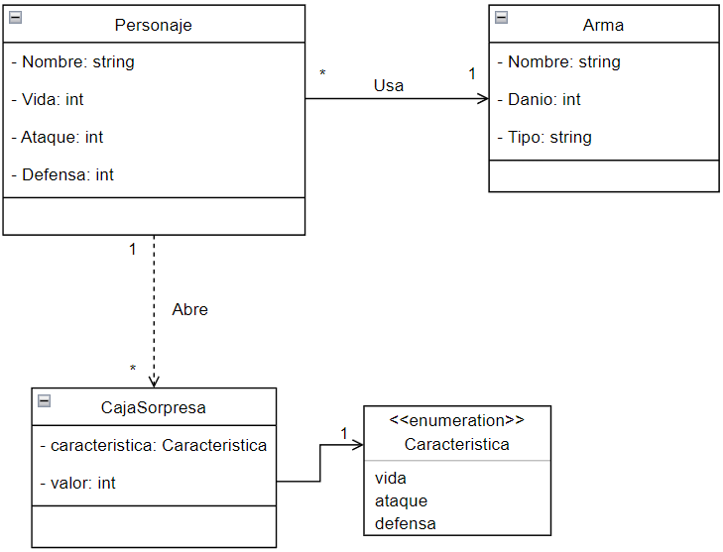
Caso de estudio: Juego de rol simple - Diagrama de Clases

Slide 9
UML - Enumeration
¿Que es? Una enumeración (o enum) es un tipo de dato que se utiliza para definir un conjunto finito de valores posibles. Cada valor dentro de una enumeración es una constante, que representa una opción dentro de ese conjunto limitado.
¿Para qué se usa?Las enumeraciones se usan para limitar los valores que una variable o atributo puede tomar. Esto mejora la claridad, legibilidad y seguridad del código, ya que se evita que se introduzcan valores fuera de los permitidos.
¿Cuando se usa? Se utiliza una enumeración cuando se tiene un atributo que sólo puede tomar un conjunto específico de valores predefinidos. Por ejemplo:
Días de la semana: Lunes, Martes, Miércoles, etc.
Estados de un sistema: Encendido, Apagado, Suspendido.
Colores: Rojo, Verde, Azul.
¿Como se representa en UML? Una enumeración se representa de la siguiente manera:
Se usa una caja similar a una clase, con el estereotipo <<enumeration>> encima.
Dentro de la caja, se listan todos los valores posibles de la enumeración.
Si un atributo de una clase puede tomar un valor de esa enumeración, el tipo del atributo será el nombre de la enumeración.

Slide 10
Relación de dependencia
Personaje
CajaSorpresa
<<atributos de clase>>
- max_vida, max_ataque, max_defensa, min_vida, min_ataque, min_defensa: int
<<atributos de instancia>>
- nombre : String
- vida: entero
- ataque: entero
- defensa: entero
- arma: Arma
<<atributos de instancia>>
- característica: string
- valor: entero
<<constructor>>
+ CajaSorpresa()
<<consultas>>
obtenerCaracteristica():string
obtenerValor(): int
<<comandos>>
<<constructor>>
+ Personaje (nombre: string, ataque: entero, defensa: entero)
<<consultas>>
<<comandos>>
+ atacar(otroPersonaje: Personaje)
+ recibirAtaque(valorAtaque: entero)
+ abrirCaja(caja: CajaSorpresa)
Entre Personaje y CajaSorpresa existe una relación de dependencia.
Personaje Usa una CajaSorpresa

Slide 11
Clase Personaje
Personaje(nombre, ataque, defensa) inicializa el personaje con vida completa, sin arma.
Personaje
<<atributos de clase>>
- max_vida, max_ataque, max_defensa, min_vida, min_ataque, min_defensa: int
<<atributos de instancia>>
- nombre : String
- vida: entero
- ataque: entero
- defensa: entero
- arma: Arma
atacar(otroPersonaje: Personaje)
Si el personaje está vivo, envía el mensaje recibirAtaque con su valor de ataque al objeto otroPersonaje
recibirAtaque(valorAtaque: entero) actualiza la vida del personaje restandole el valor de ataque y considerando su valor de defensa
<<constructor>>
+ Personaje (nombre: string, ataque: entero, defensa: entero)
<<consultas>>
+ estaVivo(): boolean
<<comandos>>
+ atacar(otroPersonaje: Personaje)
+ recibirAtaque(valorAtaque: entero)
+ abrirCaja(caja: CajaSorpresa)
abrirCaja actualiza los valores de vida, ataque y defensa del personaje según el contenido de la caja. Requiere que luego de abrir la caja ésta sea eliminada
La clase que usa CajaSorpresa asume la responsabilidad de eliminar la caja luego de usarla.

Slide 12
Clase Caja Sorpresa
CajaSorpresa
<<enumeration>>
Caracteristica
<<atributos de instancia>>
- característica: Caracteristica
- valor: entero
vida
ataque
defensa
<<constructor>>
+ CajaSorpresa()
<<consultas>>
obtenerCaracteristica():string
obtenerValor(): int
<<comandos>>
CajaSorpresa() inicializa de manera aleatoria el contenido de sus atributos internos.

Slide 13
Caso de estudio: Juego de rol simple
import random
from enum import Enum
class Caracteristica(Enum):
VIDA = "vida"
ATAQUE = "ataque"
DEFENSA = "defensa"
class CajaSorpresa:
def __init__(self):
"""Inicializa una caja sorpresa con valores aleatorios de vida, ataque y defensa."""
self.__caracteristica = random.choice(list(Caracteristica))
self.__valor = random.randint(-10,20)
def obtenerCaracteristica(self)->Caracteristica:
"""Devuelve la característica de la caja sorpresa."""
return self.__caracteristica
def obtenerValor(self)->int:
"""Devuelve el valor de la caja sorpresa."""
return self.__valor
<<enumeration>>
Caracteristica
vida
ataque
defensa
CajaSorpresa
<<atributos de instancia>>
- característica: string
- valor: entero
<<constructor>>
+ CajaSorpresa()
<<consultas>>
obtenerCaracteristica():string
obtenerValor(): int

Slide 14
Caso de estudio: Juego de rol simple
Personaje
class Personaje:
# Atributos de clase
MAX_VIDA = 100
MAX_ATAQUE = 50
MAX_DEFENSA = 45
MIN_VIDA = 0
MIN_ATAQUE = 5
MIN_DEFENSA = 0
def __init__(self, nombre:str, ataque:int, defensa:int):
"""
Inicializa un nuevo personaje.
Parámetros:
- nombre: El nombre del personaje.
- ataque: La cantidad de ataque del personaje.
- defensa: La cantidad de defensa del personaje.
"""
if not isinstance(nombre, str) or nombre == "" or nombre.isspace():
raise ValueError("El nombre debe ser un string válido.")
if not isinstance(ataque, int) or ataque < Personaje.MIN_ATAQUE or ataque > Personaje.MAX_ATAQUE:
raise ValueError(f"El ataque debe ser un número entero entre {Personaje.MIN_ATAQUE} y {Personaje.MAX_ATAQUE}.")
if not isinstance(defensa, int) or defensa < Personaje.MIN_DEFENSA or defensa > Personaje.MAX_DEFENSA:
raise ValueError(f"La defensa debe ser un número entero entre {Personaje.MIN_DEFENSA} y {Personaje.MAX_DEFENSA}.")
self.__nombre=nombre
self.__vida = Personaje.MAX_VIDA
self.__ataque=ataque
self.__defensa=defensa
self.__arma=None
<<atributos de clase>>
- max_vida, max_ataque, max_defensa, min_vida, min_ataque, min_defensa: int
<<atributos de instancia>>
- nombre : String
- vida: entero
- ataque: entero
- defensa: entero
- arma: Arma
<<constructor>>
+ Personaje (nombre: string, ataque: entero, defensa: entero)
<<consultas>>
+ estaVivo(): boolean
<<comandos>>
+ atacar(otroPersonaje: Personaje)
+ recibirAtaque(valorAtaque: entero)
+ abrirCaja(caja: CajaSorpresa)

Slide 15
Caso de estudio: Juego de rol simple
Personaje
#consultas triviales
def obtenerNombre(self)->str:
"""Devuelve el nombre del personaje."""
return self.__nombre
def obtenerVida(self)->int:
"""Devuelve la vida del personaje."""
return self.__vida
def obtenerAtaque(self)->int:
"""Devuelve el ataque del personaje."""
return self.__ataque
def obtenerDefensa(self)->int:
"""Devuelve la defensa del personaje."""
return self.__defensa
def obtenerArma(self)->Arma:
"""Devuelve el arma del personaje."""
return self.__arma
def __str__(self)->str:
"""Devuelve una representación de string del personaje."""
return f"Nombre: {self.__nombre}, Vida: {self.__vida}, Ataque: {self.__ataque}, Defensa: {self.__defensa}"
#consultas
def estaVivo(self):
"""Devuelve True si el personaje está vivo."""
return self.__vida>0
<<atributos de clase>>
- max_vida, max_ataque, max_defensa, min_vida, min_ataque, min_defensa: int
<<atributos de instancia>>
- nombre : String
- vida: entero
- ataque: entero
- defensa: entero
- arma: Arma
<<constructor>>
+ Personaje (nombre: string, ataque: entero, defensa: entero)
<<consultas>>
+ estaVivo(): boolean
<<comandos>>
+ atacar(otroPersonaje: Personaje)
+ recibirAtaque(valorAtaque: entero)
+ abrirCaja(caja: CajaSorpresa)

Slide 16
Caso de estudio: Juego de rol simple
Personaje
def establecerVida(self, vida:int):
"""Establece la vida del personaje. Retorna ValueError si no recibe un número entero."""
if isinstance(vida, int):
if vida>=Personaje.MIN_VIDA and vida<=Personaje.MAX_VIDA:
self.__vida=vida
else:
raise ValueError("El valor de vida debe ser un número entero.")
def establecerAtaque(self, ataque:int):
"""Establece el ataque del personaje. Retorna ValueError si no recibe un número entero."""
if isinstance(ataque, int):
if ataque>=Personaje.MIN_ATAQUE and ataque<=Personaje.MAX_ATAQUE:
self.__ataque=ataque
else:
raise ValueError("El valor de ataque debe ser un número entero positivo.")
<<atributos de clase>>
- max_vida, max_ataque, max_defensa, min_vida, min_ataque, min_defensa: int
<<atributos de instancia>>
- nombre : String
- vida: entero
- ataque: entero
- defensa: entero
- arma: Arma
<<constructor>>
+ Personaje (nombre: string, ataque: entero, defensa: entero)
<<consultas>>
+ estaVivo(): boolean
<<comandos>>
+ atacar(otroPersonaje: Personaje)
+ recibirAtaque(valorAtaque: entero)
+ abrirCaja(caja: CajaSorpresa)

Slide 17
Caso de estudio: Juego de rol simple
Personaje
def establecerDefensa(self, defensa:int):
"""Establece la defensa del personaje. Retorna ValueError si no recibe un número entero."""
if isinstance(defensa, int):
if defensa>=Personaje.MIN_DEFENSA and defensa<=Personaje.MAX_DEFENSA:
self.__defensa=defensa
else:
raise ValueError("El valor de defensa debe ser un número entero positivo.")
def establecerArma(self, arma:Arma):
"""Establece el arma del personaje. Retorna ValueError si no recibe un arma."""
if isinstance(arma, Arma):
self.__arma = arma
else:
raise ValueError("El arma debe ser un objeto de la clase Arma.")
<<atributos de clase>>
- max_vida, max_ataque, max_defensa, min_vida, min_ataque, min_defensa: int
<<atributos de instancia>>
- nombre : String
- vida: entero
- ataque: entero
- defensa: entero
- arma: Arma
<<constructor>>
+ Personaje (nombre: string, ataque: entero, defensa: entero)
<<consultas>>
+ estaVivo(): boolean
<<comandos>>
+ atacar(otroPersonaje: Personaje)
+ recibirAtaque(valorAtaque: entero)
+ abrirCaja(caja: CajaSorpresa)

Slide 18
Caso de estudio: Juego de rol simple
#comandos
def atacar(self, otro_personaje:"Personaje"):
"""
Ataca a otro personaje.
Requiere que otro_personaje esté ligado a un objeto Personaje (no sea None), sino retorna ValueError.
"""
if isinstance(otro_personaje, Personaje):
if self.estaVivo():
if self.__arma!=None:
# Si el personaje tiene un arma, se suma el daño del arma al ataque
otro_personaje.recibirAtaque(self.__ataque+self.__arma.obtenerDanio())
else:
otro_personaje.recibirAtaque(self.__ataque)
else:
raise ValueError("El personaje a atacar debe ser un objeto de la clase Personaje.")

Slide 19
Caso de estudio: Juego de rol simple
def recibirAtaque(self, valorAtaque:int):
"""Recibe un ataque y ajusta la vida del personaje. Retorna ValueError si no recibe un número entero."""
if isinstance(valorAtaque, int):
if Personaje.MIN_ATAQUE <= valorAtaque <= Personaje.MAX_ATAQUE:
if self.estaVivo():
if self.__defensa < valorAtaque:
# Si la defensa del personaje es menor al ataque recibido,
# se resta la diferencia a la vida del personaje
self.__vida -= (valorAtaque-self.__defensa)
else:
raise ValueError("El valor de ataque debe ser un número entero positivo.")

Slide 20
Caso de estudio: Juego de rol simple
def abrirCaja(self, caja: CajaSorpresa):
"""Abre una caja sorpresa y ajusta los atributos del personaje."""
if isinstance(caja, CajaSorpresa) and self.estaVivo():
if caja.obtenerCaracteristica() == Caracteristica.VIDA:
if self.__vida + caja.obtenerValor() > Personaje.MAX_VIDA:
self.__vida = Personaje.MAX_VIDA
else:
self.__vida += caja.obtenerValor()
elif caja.obtenerCaracteristica() == Caracteristica.ATAQUE:
if self.__ataque + caja.obtenerValor() > Personaje.MAX_ATAQUE:
self.__ataque = Personaje.MAX_ATAQUE
else:
self.__ataque += caja.obtenerValor()
elif caja.obtenerCaracteristica() == Caracteristica.DEFENSA:
if self.__defensa + caja.obtenerValor() > Personaje.MAX_DEFENSA:
self.__defensa = Personaje.MAX_DEFENSA
else:
self.__defensa += caja.obtenerValor()

Slide 21
Relación de dependencia
Personaje
Arma
<<atributos de clase>>
- max_vida, max_ataque, max_defensa, min_vida, min_ataque, min_defensa: int
<<atributos de instancia>>
- nombre : String
- vida: entero
- ataque: entero
- defensa: entero
- arma: Arma
<<atributos de instancia>>
- nombre : String
- danio: entero
- tipo: entero
<<constructor>>
+ Arma(nombre: string, tipo: string, danio: entero)
<<consultas>>
+ obtenerNombre(): string
+ obtenerTipo(): string
+ obtenerDanio(): entero
+ toString(): string
<<constructor>>
+ Personaje (nombre: string, ataque: entero, defensa: entero)
<<consultas>>
<<comandos>>
+ atacar(otroPersonaje: Personaje)
+ recibirAtaque(valorAtaque: entero)
+ abrirCaja(caja: CajaSorpresa)
Entre Personaje y Arma existe una relación de asociación.
Personaje TieneUn Arma

Slide 22
Caso de estudio: Juego de rol simple
Arma
class Arma:
def __init__(self, nombre:str, tipo:str, danio:int):
if not isinstance(nombre, str) or nombre == "" or nombre.isspace():
raise ValueError("El nombre debe ser un string válido.")
if not isinstance(tipo, str) or tipo == "" or tipo.isspace():
raise ValueError("El tipo debe ser un string válido.")
if not isinstance(danio, int) or danio < 0:
raise ValueError("El daño debe ser un número entero positivo.")
self.__nombre = nombre
self.__tipo = tipo
self.__danio = danio
def obtenerNombre(self):
return self.__nombre
def obtenerTipo(self):
return self.__tipo
def obtenerDanio(self):
return self.__danio
def __str__(self):
return f"{self.__nombre}: {self.__tipo} ({self.__danio} de daño)"
<<atributos de instancia>>
- nombre : String
- danio: entero
- tipo: entero
<<constructor>>
+ Arma(nombre: string, tipo: string, danio: entero)
<<consultas>>
+ obtenerNombre(): string
+ obtenerTipo(): string
+ obtenerDanio(): entero
+ toString(): string

Slide 23
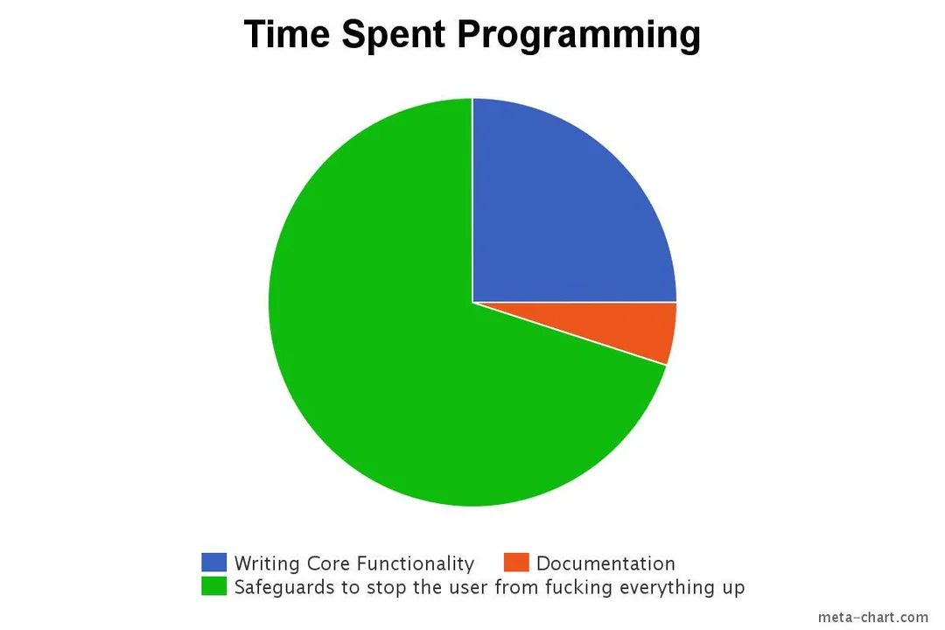

Slide 24
Clase cliente y clase proveedora
Las clases Arma y CajaSorpresa brindan servicios que la clase Personaje usa. Se dice entonces que las clases Arma y CajaSorpresa son proveedoras y la clase Personaje es su cliente.
La clase Personaje puede implementarse conociendo qué hacen las clases Arma y CajaSorpresa, pero no interesa cómo lo hace.
La clase Arma puede implementarse sin saber que va a ser usada por la clase Consola. (ídem para la clase CajaSorpresa)
Cada clase debe conocer los servicios que brindan sus clases proveedoras, pero no necesita conocer quienes son sus clientes.
Cada clase va a ser verificada por separado y luego en conjunto con las demás clases relacionadas.

Slide 25
Clase tester - CajaSorpresa
En las responsabilidades establecidas por el diseñador se indicó que luego de abrir una caja ésta debía eliminarse (abrirCaja requiere que luego la caja sea eliminada)
from CajaSorpresa import CajaSorpresa
class TesterCajaSorpresa:
@staticmethod
def test():
caja1 = CajaSorpresa()
caja2 = CajaSorpresa()
caja3 = CajaSorpresa()
caja4 = CajaSorpresa()
caja5 = CajaSorpresa()
print(f"Característica: {caja1.obtenerCaracteristica()}, Valor: {caja1.obtenerValor()}")
print(f"Característica: {caja2.obtenerCaracteristica()}, Valor: {caja2.obtenerValor()}")
print(f"Característica: {caja3.obtenerCaracteristica()}, Valor: {caja3.obtenerValor()}")
print(f"Característica: {caja4.obtenerCaracteristica()}, Valor: {caja4.obtenerValor()}")
print(f"Característica: {caja5.obtenerCaracteristica()}, Valor: {caja5.obtenerValor()}")
del caja1, caja2, caja3, caja4, caja5
if __name__ == "__main__":
TesterCajaSorpresa.test()
del no destruye inmediatamente el objeto en memoria, simplemente elimina la referencia que la variable tiene a ese objeto. El recolector de basura de Python se encargará de eliminar el objeto de la memoria cuando no haya más referencias a él.

Slide 26
Clase tester - Arma
from Arma import Arma
class TesterArma:
@staticmethod
def test():
arma1 = Arma("Espada", "Corte", 10)
arma2 = Arma("Arco", "Perforación", 8)
arma3 = Arma("Bastón", "Contundente", 5)
print(arma1)
print(arma2)
print(arma3)
print(f"{arma1.obtenerNombre()} tiene {arma1.obtenerDanio()} de daño")
print(f"{arma2.obtenerNombre()} tiene {arma2.obtenerDanio()} de daño")
print(f"{arma3.obtenerNombre()} tiene {arma3.obtenerDanio()} de daño")
if __name__ == "__main__":
TesterArma.test()

Slide 27
Clase tester - Personaje
from Arma import Arma
from CajaSorpresa import CajaSorpresa
from Personaje import Personaje
class TesterPersonaje:
@staticmethod
def test():
separador = "-"*70
personaje1 = Personaje("El Mago Loco", 25, 20)
personaje2 = Personaje("La Princesa Valiente", 30, 22)
personaje3 = Personaje("El Guerrero Cobarde", 25, 15)
print(personaje1)
print(personaje2)
print(personaje3)
print(separador)
print(f"{personaje1.obtenerNombre()} tiene {personaje1.obtenerAtaque()} de ataque y {personaje1.obtenerDefensa()} de defensa")
print(f"{personaje2.obtenerNombre()} tiene {personaje2.obtenerAtaque()} de ataque y {personaje2.obtenerDefensa()} de defensa")
print(f"{personaje3.obtenerNombre()} tiene {personaje3.obtenerAtaque()} de ataque y {personaje3.obtenerDefensa()} de defensa")
print(separador)

Slide 28
Clase tester - Personaje
#ataques entre personajes sin armas
personaje1.atacar(personaje2)
print(f"{personaje1.obtenerNombre()} atacó a {personaje2.obtenerNombre()} y le queda {personaje2.obtenerVida()} de vida")
personaje2.atacar(personaje1)
print(f"{personaje2.obtenerNombre()} atacó a {personaje1.obtenerNombre()} y le queda {personaje1.obtenerVida()} de vida")
personaje3.atacar(personaje1)
print(f"{personaje3.obtenerNombre()} atacó a {personaje1.obtenerNombre()} y le queda {personaje1.obtenerVida()} de vida")
personaje1.atacar(personaje3)
print(f"{personaje1.obtenerNombre()} atacó a {personaje3.obtenerNombre()} y le queda {personaje3.obtenerVida()} de vida")
personaje2.atacar(personaje3)
print(f"{personaje2.obtenerNombre()} atacó a {personaje3.obtenerNombre()} y le queda {personaje3.obtenerVida()} de vida")
personaje3.atacar(personaje2)
print(f"{personaje3.obtenerNombre()} atacó a {personaje2.obtenerNombre()} y le queda {personaje2.obtenerVida()} de vida")
print(separador)

Slide 29
Clase tester - Personaje
arma1 = Arma("Espada", "Corte cuerpo a cuerpo", 10)
arma2 = Arma("Arco", "Ataque a distancia", 8)
arma3 = Arma("Bastón", "Cuerpo a cuerpo", 5)
personaje1.establecerArma(arma1)
personaje2.establecerArma(arma2)
personaje3.establecerArma(arma3)
print(f"{personaje1.obtenerNombre()} tiene un arma de {personaje1.obtenerArma().obtenerTipo()}")
print(f"{personaje2.obtenerNombre()} tiene un arma de {personaje2.obtenerArma().obtenerTipo()}")
print(f"{personaje3.obtenerNombre()} tiene un arma de {personaje3.obtenerArma().obtenerTipo()}")
print(separador)

Slide 30
Clase tester - Personaje
#ataques entre personajes con armas
personaje1.atacar(personaje2)
print(f"{personaje1.obtenerNombre()} atacó a {personaje2.obtenerNombre()} y le queda {personaje2.obtenerVida()} de vida")
personaje2.atacar(personaje1)
print(f"{personaje2.obtenerNombre()} atacó a {personaje1.obtenerNombre()} y le queda {personaje1.obtenerVida()} de vida")
personaje3.atacar(personaje1)
print(f"{personaje3.obtenerNombre()} atacó a {personaje1.obtenerNombre()} y le queda {personaje1.obtenerVida()} de vida")
personaje1.atacar(personaje3)
print(f"{personaje1.obtenerNombre()} atacó a {personaje3.obtenerNombre()} y le queda {personaje3.obtenerVida()} de vida")
personaje2.atacar(personaje3)
print(f"{personaje2.obtenerNombre()} atacó a {personaje3.obtenerNombre()} y le queda {personaje3.obtenerVida()} de vida")
personaje3.atacar(personaje2)
print(f"{personaje3.obtenerNombre()} atacó a {personaje2.obtenerNombre()} y le queda {personaje2.obtenerVida()} de vida")
print(separador)

Slide 31
Clase tester - Personaje
#uso de cajas sorpresas
caja_sorpresa1=CajaSorpresa()
caja_sorpresa2=CajaSorpresa()
caja_sorpresa3=CajaSorpresa()
caja_sorpresa4=CajaSorpresa()
print(personaje1)
print(f"La caja sorpresa 1 tiene {caja_sorpresa1.obtenerValor()} de {caja_sorpresa1.obtenerCaracteristica().value}")
personaje1.abrirCaja(caja_sorpresa1)
del caja_sorpresa1
print(personaje1)
print(separador)
Personaje usa una CajaSorpresa (dependencia --> relación UsaUn)
En las responsabilidades establecidas por el diseñador para la clase Personaje se indicó que luego de abrir una caja ésta debía eliminarse (abrirCaja requiere que luego la caja sea eliminada)

Slide 32
Clase tester - Personaje
print(personaje2)
print(f"La caja sorpresa 2 tiene {caja_sorpresa2.obtenerValor()} de {caja_sorpresa2.obtenerCaracteristica().value}")
personaje2.abrirCaja(caja_sorpresa2)
del caja_sorpresa2
print(personaje2)
print(separador)
print(personaje3)
print(f"La caja sorpresa 3 tiene {caja_sorpresa3.obtenerValor()} de {caja_sorpresa3.obtenerCaracteristica().value}")
personaje3.abrirCaja(caja_sorpresa3)
del caja_sorpresa3
print(personaje3)
print(separador)
print(personaje1)
print(f"La caja sorpresa 4 tiene {caja_sorpresa4.obtenerValor()} de {caja_sorpresa4.obtenerCaracteristica().value}")
personaje1.abrirCaja(caja_sorpresa4)
del caja_sorpresa4
print(personaje1)
En las responsabilidades establecidas por el diseñador para la clase Personaje se indicó que luego de abrir una caja ésta debía eliminarse (abrirCaja requiere que luego la caja sea eliminada)

Slide 33
Clase tester - Personaje
Resultado de la ejecución:
Nombre: El Mago Loco, Vida: 100, Ataque: 25, Defensa: 20, Arma: Ninguna
Nombre: La Princesa Valiente, Vida: 100, Ataque: 30, Defensa: 22, Arma: Ninguna
Nombre: El Guerrero Cobarde, Vida: 100, Ataque: 25, Defensa: 15, Arma: Ninguna
----------------------------------------------------------------------
El Mago Loco tiene 25 de ataque y 20 de defensa
La Princesa Valiente tiene 30 de ataque y 22 de defensa
El Guerrero Cobarde tiene 25 de ataque y 15 de defensa
----------------------------------------------------------------------
El Mago Loco atacó a La Princesa Valiente y le queda 97 de vida
La Princesa Valiente atacó a El Mago Loco y le queda 90 de vida
El Guerrero Cobarde atacó a El Mago Loco y le queda 85 de vida
El Mago Loco atacó a El Guerrero Cobarde y le queda 90 de vida
La Princesa Valiente atacó a El Guerrero Cobarde y le queda 75 de vida
El Guerrero Cobarde atacó a La Princesa Valiente y le queda 94 de vida
----------------------------------------------------------------------
El Mago Loco tiene un arma de Corte cuerpo a cuerpo
La Princesa Valiente tiene un arma de Ataque a distancia
El Guerrero Cobarde tiene un arma de Cuerpo a cuerpo
----------------------------------------------------------------------

Slide 34
Clase tester - Personaje
El Mago Loco atacó a La Princesa Valiente y le queda 81 de vida
La Princesa Valiente atacó a El Mago Loco y le queda 67 de vida
El Guerrero Cobarde atacó a El Mago Loco y le queda 57 de vida
El Mago Loco atacó a El Guerrero Cobarde y le queda 55 de vida
La Princesa Valiente atacó a El Guerrero Cobarde y le queda 32 de vida
El Guerrero Cobarde atacó a La Princesa Valiente y le queda 73 de vida
----------------------------------------------------------------------
Nombre: El Mago Loco, Vida: 57, Ataque: 25, Defensa: 20, Arma: Espada - Corte cuerpo a cuerpo (+10 de daño)
La caja sorpresa 1 tiene 9 de ataque
Nombre: El Mago Loco, Vida: 57, Ataque: 34, Defensa: 20, Arma: Espada - Corte cuerpo a cuerpo (+10 de daño)
----------------------------------------------------------------------
Nombre: La Princesa Valiente, Vida: 73, Ataque: 30, Defensa: 22, Arma: Arco - Ataque a distancia (+8 de daño)
La caja sorpresa 2 tiene 5 de vida
Nombre: La Princesa Valiente, Vida: 78, Ataque: 30, Defensa: 22, Arma: Arco - Ataque a distancia (+8 de daño)
----------------------------------------------------------------------
Nombre: El Guerrero Cobarde, Vida: 32, Ataque: 25, Defensa: 15, Arma: Bastón - Cuerpo a cuerpo (+5 de daño)
La caja sorpresa 3 tiene 13 de vida
Nombre: El Guerrero Cobarde, Vida: 45, Ataque: 25, Defensa: 15, Arma: Bastón - Cuerpo a cuerpo (+5 de daño)
----------------------------------------------------------------------
Nombre: El Mago Loco, Vida: 57, Ataque: 34, Defensa: 20, Arma: Espada - Corte cuerpo a cuerpo (+10 de daño)
La caja sorpresa 4 tiene 15 de defensa
Nombre: El Mago Loco, Vida: 57, Ataque: 34, Defensa: 35, Arma: Espada - Corte cuerpo a cuerpo (+10 de daño)

Slide 35


Slide 36
Modificación del diseño
Personaje
<<atributos de clase>>
- max_vida, max_ataque, max_defensa, min_vida, min_ataque, min_defensa: int
<<atributos de instancia>>
- nombre : String
- vida: entero
- ataque: entero
- defensa: entero
- arma: Arma
clonar() devuelve un nuevo objeto Personaje equivalente al personaje que recibió el mensaje.
<<constructor>>
+ Personaje (nombre: string, ataque: entero, defensa: entero)
<<consultas>>
+ estaVivo(): boolean
+ clonar(): Personaje
+ esIgual(otroPersonaje: Personaje): boolean
<<comandos>>
+ atacar(otroPersonaje: Personaje)
+ recibirAtaque(valorAtaque: entero)
+ abrirCaja(caja: CajaSorpresa) + copiarValores(otroPersonaje: Personaje)
esIgual(otroPersonaje: Personaje): boolean devuelve un True si el objeto que recibe el mensaje tiene el mismo estado interno que el objeto recibido por parámetro
copiarValores(otroPersonaje: Personaje) actualiza el estado interno del objeto asignándole los valores del objeto recibido por parámetro.

Slide 37
Cambios en el diseño
def clonar(self)->"Personaje":
"""Devuelve un clon del personaje."""
clon = Personaje(self.__nombre, self.__ataque, self.__defensa)
clon.establecerVida(self.__vida)
clon.establecerArma(self.__arma)
return clon
def esIgual(self, otro:"Personaje")->bool:
"""Devuelve True si el personaje es igual a otro, False en caso contrario. Retorna ValueError si no recibe un Personaje."""
if isinstance(otro, Personaje):
return self.__nombre==otro.obtenerNombre() and self.__vida==otro.obtenerVida() and self.__ataque==otro.obtenerAtaque() and self.__defensa==otro.obtenerDefensa() and self.__arma==otro.obtenerArma()
else:
raise ValueError("El personaje a comparar debe ser un objeto de la clase Personaje.")
def copiarValores(self, otro:"Personaje"):
"""Copia los valores de otro personaje. Retorna ValueError si no recibe un Personaje."""
if isinstance(otro, Personaje):
self.__nombre = otro.obtenerNombre()
self.__vida = otro.obtenerVida()
self.__ataque = otro.obtenerAtaque()
self.__defensa = otro.obtenerDefensa()
self.__arma = otro.obtenerArma()
else:
raise ValueError("El personaje a copiar debe ser un objeto de la clase Personaje.")
Personaje
<<atributos de clase>>
- max_vida, max_ataque, max_defensa, min_vida, min_ataque, min_defensa: int
<<atributos de instancia>>
- nombre : String
- vida: entero
- ataque: entero
- defensa: entero
- arma: Arma
<<constructor>>
+ Personaje (nombre: string, ataque: entero, defensa: entero)
<<consultas>>
+ estaVivo(): boolean
+ clonar(): Personaje
+ esIgual(otroPersonaje: Personaje): boolean
<<comandos>>
+ atacar(otroPersonaje: Personaje)
+ recibirAtaque(valorAtaque: entero)
+ abrirCaja(caja: CajaSorpresa) + copiarValores(otroPersonaje: Personaje)

Slide 38
Cambios en la clase tester
[ ... imports ... ]
class TesterPersonaje:
@staticmethod
def test():
separador = "-"*70
personaje1 = Personaje("El Mago Loco", 25, 20)
personaje2 = Personaje("La Princesa Valiente", 30, 22)
personaje3 = Personaje("El Guerrero Cobarde", 25, 15)
[ ... ]
arma1 = Arma("Espada", "Corte cuerpo a cuerpo", 10)
arma2 = Arma("Arco", "Ataque a distancia", 8)
[ ... ]
personaje1.establecerArma(arma1)
personaje2.establecerArma(arma2)
#cambios en clase tester por cambios en el diseño
#se agregaron los metodos clonar(), esIgual() y copiarValores()
personaje4 = personaje1.clonar()
print(personaje4)
personaje5 = personaje2.clonar()
personaje5.copiarValores(personaje4)
personaje6=personaje1.clonar()
esIgual = personaje6.esIgual(personaje4)

Slide 39
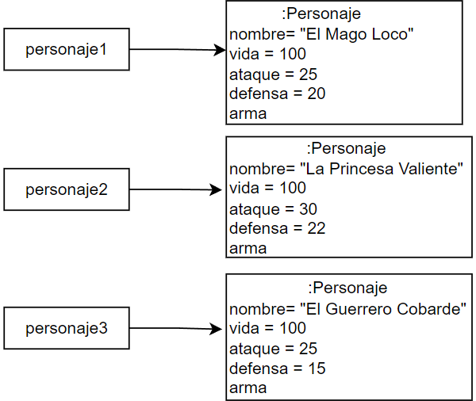
Diagrama de objetos
[ ... imports ... ]
class TesterPersonaje:
@staticmethod
def test():
separador = "-"*70
personaje1 = Personaje("El Mago Loco", 25, 20)
personaje2 = Personaje("La Princesa Valiente", 30, 22)
personaje3 = Personaje("El Guerrero Cobarde", 25, 15)
[ ... ]
arma1 = Arma("Espada", "Corte cuerpo a cuerpo", 10)
arma2 = Arma("Arco", "Ataque a distancia", 8)
[ ... ]
personaje1.establecerArma(arma1)
personaje2.establecerArma(arma2)
#cambios en clase tester por cambios en el diseño
#se agregaron los metodos clonar(), esIgual() y copiarValores()
personaje4 = personaje1.clonar()
print(personaje4)
personaje5 = personaje2.clonar()
personaje5.copiarValores(personaje4)
personaje6=personaje1.clonar()
esIgual = personaje6.esIgual(personaje4)

Slide 40
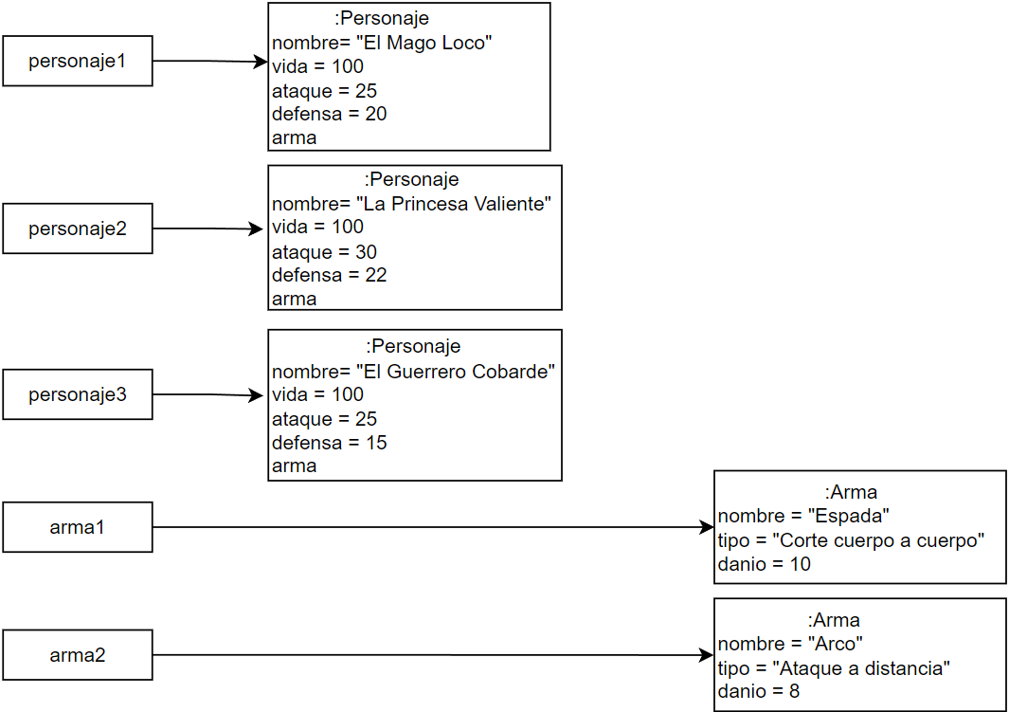
Diagrama de objetos
[ ... imports ... ]
class TesterPersonaje:
@staticmethod
def test():
separador = "-"*70
personaje1 = Personaje("El Mago Loco", 25, 20)
personaje2 = Personaje("La Princesa Valiente", 30, 22)
personaje3 = Personaje("El Guerrero Cobarde", 25, 15)
[ ... ]
arma1 = Arma("Espada", "Corte cuerpo a cuerpo", 10)
arma2 = Arma("Arco", "Ataque a distancia", 8)
[ ... ]
personaje1.establecerArma(arma1)
personaje2.establecerArma(arma2)
#cambios en clase tester por cambios en el diseño
#se agregaron los metodos clonar(), esIgual() y copiarValores()
personaje4 = personaje1.clonar()
print(personaje4)
personaje5 = personaje2.clonar()
personaje5.copiarValores(personaje4)
personaje6=personaje1.clonar()
esIgual = personaje6.esIgual(personaje4)

Slide 41
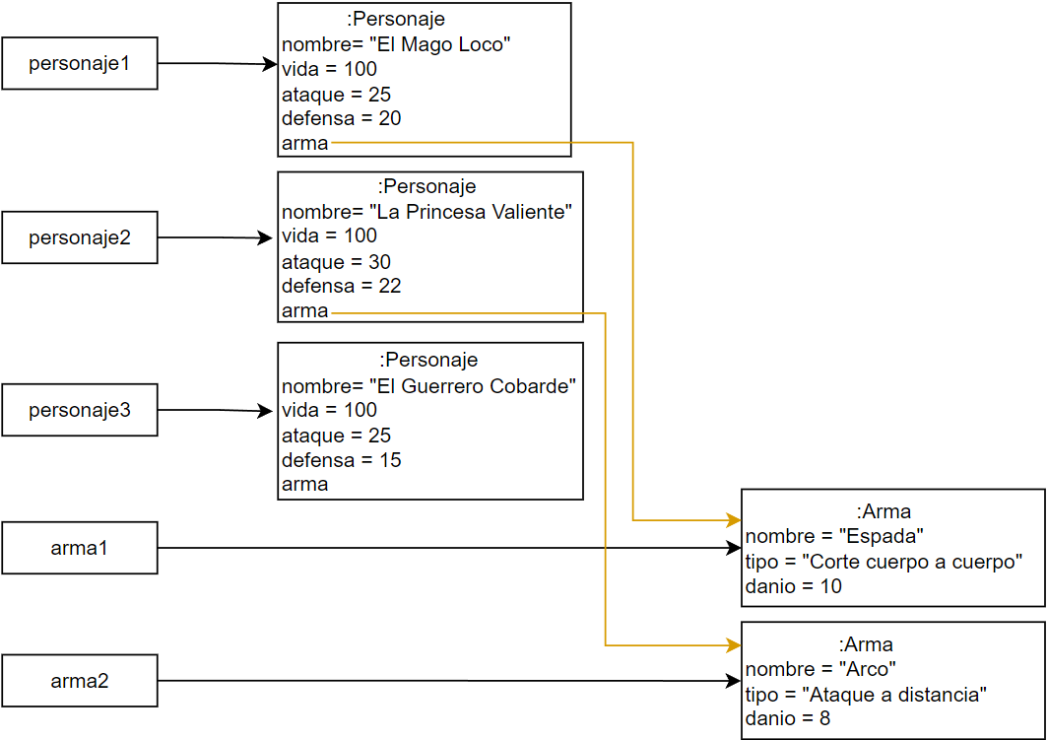
Diagrama de objetos
[ ... imports ... ]
class TesterPersonaje:
@staticmethod
def test():
separador = "-"*70
personaje1 = Personaje("El Mago Loco", 25, 20)
personaje2 = Personaje("La Princesa Valiente", 30, 22)
personaje3 = Personaje("El Guerrero Cobarde", 25, 15)
[ ... ]
arma1 = Arma("Espada", "Corte cuerpo a cuerpo", 10)
arma2 = Arma("Arco", "Ataque a distancia", 8)
[ ... ]
personaje1.establecerArma(arma1)
personaje2.establecerArma(arma2)
#cambios en clase tester por cambios en el diseño
#se agregaron los metodos clonar(), esIgual() y copiarValores()
personaje4 = personaje1.clonar()
print(personaje4)
personaje5 = personaje2.clonar()
personaje5.copiarValores(personaje4)
personaje6=personaje1.clonar()
esIgual = personaje6.esIgual(personaje4)

Slide 42
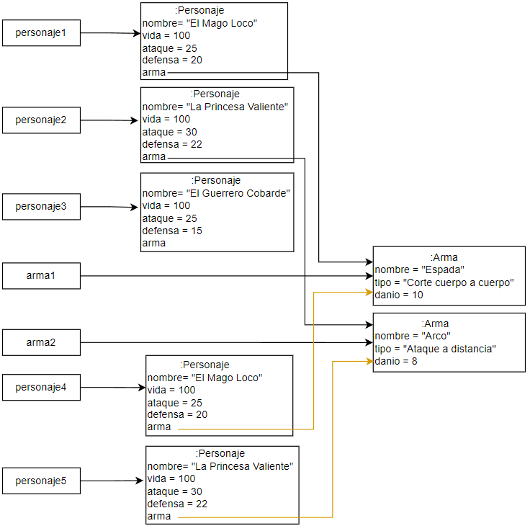
Diagrama de objetos
[ ... imports ... ]
class TesterPersonaje:
@staticmethod
def test():
separador = "-"*70
personaje1 = Personaje("El Mago Loco", 25, 20)
personaje2 = Personaje("La Princesa Valiente", 30, 22)
personaje3 = Personaje("El Guerrero Cobarde", 25, 15)
[ ... ]
arma1 = Arma("Espada", "Corte cuerpo a cuerpo", 10)
arma2 = Arma("Arco", "Ataque a distancia", 8)
[ ... ]
personaje1.establecerArma(arma1)
personaje2.establecerArma(arma2)
#cambios en clase tester por cambios en el diseño
#se agregaron los metodos clonar(), esIgual() y copiarValores()
personaje4 = personaje1.clonar()
print(personaje4)
personaje5 = personaje2.clonar()
personaje5.copiarValores(personaje4)
personaje6=personaje1.clonar()
esIgual = personaje6.esIgual(personaje4)

Slide 43
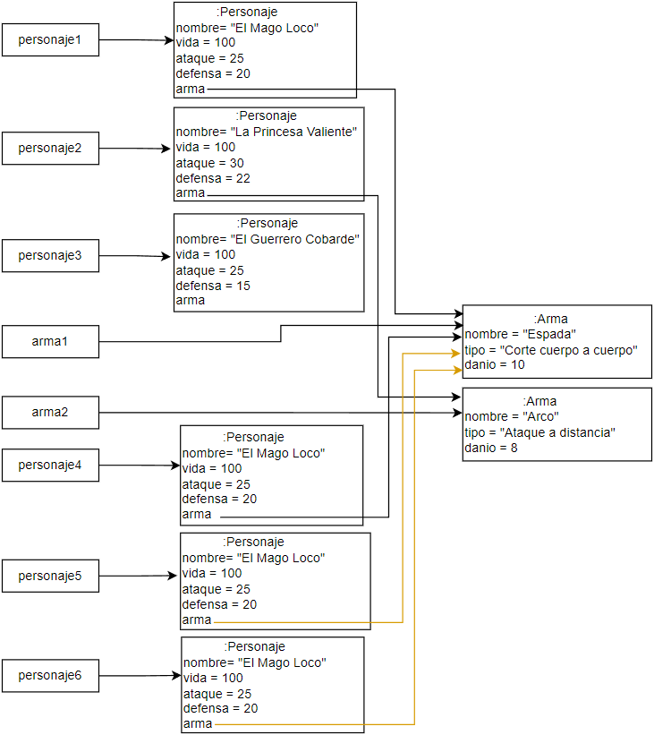
Diagrama de objetos
[ ... imports ... ]
class TesterPersonaje:
@staticmethod
def test():
separador = "-"*70
personaje1 = Personaje("El Mago Loco", 25, 20)
personaje2 = Personaje("La Princesa Valiente", 30, 22)
personaje3 = Personaje("El Guerrero Cobarde", 25, 15)
[ ... ]
arma1 = Arma("Espada", "Corte cuerpo a cuerpo", 10)
arma2 = Arma("Arco", "Ataque a distancia", 8)
[ ... ]
personaje1.establecerArma(arma1)
personaje2.establecerArma(arma2)
#cambios en clase tester por cambios en el diseño
#se agregaron los metodos clonar(), esIgual() y copiarValores()
personaje4 = personaje1.clonar()
print(personaje4)
personaje5 = personaje2.clonar()
personaje5.copiarValores(personaje4)
personaje6=personaje1.clonar()
esIgual = personaje6.esIgual(personaje4)

Slide 44
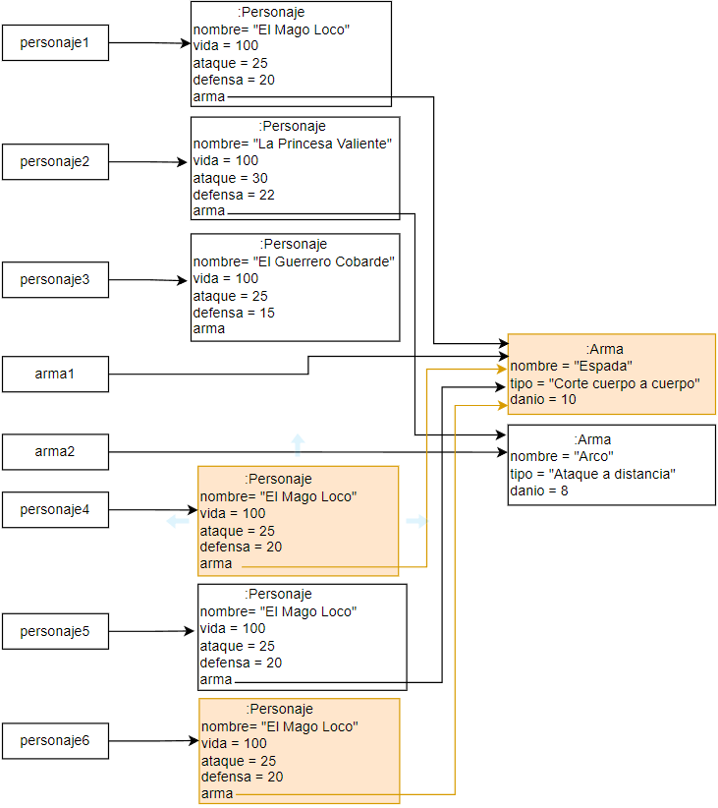
Diagrama de objetos
[ ... imports ... ]
class TesterPersonaje:
@staticmethod
def test():
separador = "-"*70
personaje1 = Personaje("El Mago Loco", 25, 20)
personaje2 = Personaje("La Princesa Valiente", 30, 22)
personaje3 = Personaje("El Guerrero Cobarde", 25, 15)
[ ... ]
arma1 = Arma("Espada", "Corte cuerpo a cuerpo", 10)
arma2 = Arma("Arco", "Ataque a distancia", 8)
[ ... ]
personaje1.establecerArma(arma1)
personaje2.establecerArma(arma2)
#cambios en clase tester por cambios en el diseño
#se agregaron los metodos clonar(), esIgual() y copiarValores()
personaje4 = personaje1.clonar()
print(personaje4)
personaje5 = personaje2.clonar()
personaje5.copiarValores(personaje4)
personaje6=personaje1.clonar()
esIgual = personaje6.esIgual(personaje4)

Slide 45
def copiarValores(self, otro:"Personaje"):
"""Copia los valores de otro personaje. Retorna ValueError si no recibe un Personaje."""
if isinstance(otro, Personaje):
self.__nombre = otro.obtenerNombre()
self.__vida = otro.obtenerVida()
self.__ataque = otro.obtenerAtaque()
self.__defensa = otro.obtenerDefensa()
self.__arma = otro.obtenerArma()
else:
raise ValueError("El personaje a copiar debe ser un objeto de la clase Personaje.")
Copia superficial
El comando copiarValores asigna al personaje que recibe el mensaje el mismo nombre, la misma cantidad de vida, ataque y defensa que el personaje recibido como parámetro y lo asocia también a la misma arma.

Slide 46
def clonar(self)->"Personaje":
"""Devuelve un clon del personaje."""
clon = Personaje(self.__nombre, self.__ataque, self.__defensa)
clon.establecerVida(self.__vida)
clon.establecerArma(self.__arma)
return clon
Clon superficial
El comando clonar crea un nuevo personaje inicializándolo con los valores de su estado interno (mismo nombre, ataque y defensa), y antes de retornar el nuevo personaje le establece su valor de vida y su misma arma.

Slide 47
def esIgual(self, otro:"Personaje")->bool:
"""Devuelve True si el personaje es igual a otro, False en caso contrario. Retorna ValueError si no recibe un Personaje."""
if isinstance(otro, Personaje):
return self.__nombre==otro.obtenerNombre() and self.__vida==otro.obtenerVida() and self.__ataque==otro.obtenerAtaque() and self.__defensa==otro.obtenerDefensa() and self.__arma==otro.obtenerArma()
else:
raise ValueError("El personaje a comparar debe ser un objeto de la clase Personaje.")
Comparación superficial
El comando esIgual evalúa los valores y referencias del estado interno del objeto recibido por parámetro comparándolas con los valores y referencias del propio estado interno.
El operador relacional == compara la identidad del arma del personaje que recibió el mensaje con la identidad del arma del personaje recibido por parámetro

Slide 48
Copia y Clon superficial
Es una copia de un objeto en la que sólo se duplican las referencias a los objetos contenidos, en lugar de duplicar los propios objetos. Es decir, si el objeto original contiene referencias a otros objetos, la copia superficial no crea nuevos objetos, sino que copia esas referencias.
Esto implica que cualquier modificación en los objetos referenciados por el clon se refleja en el objeto original, ya que ambos apuntan a los mismos datos internos.
En otras palabras, funciona así:
Objetos simples: Si el objeto original contiene tipos de datos primitivos (como números, cadenas, o booleanos), una copia superficial funcionará como una copia real, ya que estos valores se duplican directamente.
Objetos compuestos: Si el objeto contiene referencias a otros objetos (como listas, diccionarios, u otros objetos definidos por el usuario), tanto el objeto original como la copia superficial apuntarán a las mismas instancias de estos objetos. Por lo tanto, si se modifica un objeto compuesto dentro de la copia, el cambio también será visible en el objeto original, ya que ambos comparten la misma referencia.

Slide 49
Para resolver
A un organizador le interesa contar con un sistema para gestionar un torneo donde varios autos compiten entre sí. El torneo se desarrolla en una fecha y una pista en particular, y mantiene una tabla de posiciones de acuerdo al orden de llegada. La pista tiene un nombre que la identifica y una distancia de recorrido en kilómetros.
Los pilotos inscriben a sen el torneo con el auto que usarán.
Cada auto tiene un piloto asignado, que es quien lo conduce, y una potencia específica medida en caballos de fuerza. El sistema necesita llevar el control de los autos y sus pilotos para realizar un seguimiento de quienes están compitiendo y cuán potente es cada auto.
Cada auto tiene un piloto asociado, que se identifica por su nombre, apellido, número de inscripción y experiencia en carreras (medida en años).
El auto, por su parte, tiene una marca, un peso, una velocidad máxima y un valor que representa la potencia de su motor medido en caballos de fuerza.
Realiza el diagrama UML y luego la implementación en python

